Slide 1
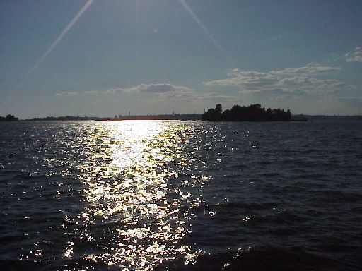
Yrittäjyys
ON
AMMATINVALINNAN VAIHTOEHTO

Slide 2
YRITTÄJYYS
- ajattelu-, toiminta- ja
suhtautumistapa
tavoitteellista ja omavastuista
itsensä johtamista

Slide 3
YRITTÄJÄ
Pyrkii aikaansaamaan tuotteita tai palveluksia omasta aloitteestaan
omalla toiminnallaan
ja
omalla riskillään

Slide 4
YRITTÄJÄN KÄSITYS OSAAMISESTAAN
Tuotteen/palvelun
tekotaito
Markkinointi-
osaaminen

Slide 5
Yrittäjän käsitys
osaamisestaan
Liikkeenjohtotaito
Talousosaaminen

Slide 6
YRITTÄJYYDEN LÄHIKÄSITTEET
aloitekyky
myönteinen työasenne
tehdä hiukan paremmin kuin toiset
määrätietoisuus
menestymishalu
vastuun kantaminen
halu kokeilla jotain uutta
luovuus
kekseliäisyys
aktiivisuus

Slide 7
Yrittäjän lähikäsitteet
itseensä uskoja
tilaisuuteen tarttuja
riskin ottaja
vastuun kantaja
ahertaja
oman onnensa seppä
kehittäjä
ammattilainen, ”olihan se kallis, mutta hyvä”

Slide 8
YRITTÄJÄÄ HUONOITEN KUVAAVAT KÄSITTEET
vallan tavoittelija
keinottelija
pyrkyri
riistäjä, ”me ollaan kaikki samassa veneessä”

Slide 9
YRITTÄJYYDEN
PERUSULOTTUVUUDET
työhön sitoutuminen ja tarmokkuus
taloudelliset arvot ja tulokset
olla edelläkävijä ja luova
voitonnälkä,” tän pitää kannattaa ”
service means money

Slide 10
YRITTÄJÄN PERUSULOTTUVUUDET
itsensä kehittäjä ja toimija
moraalinen kumppani, joka pitää minkä lupaa=asiakaslupaus
sinnikäs, paineensietokyky
työ tekijäänsä kiittää

Slide 11
HENKILÖKOHTAISET OMINAISUUDET:
itseluottamus
itsenäisyys
”jos on sovittu, että tulen klo 0700, niin tulen”
joustavuus
tuloshakuisuus
neuvokkuus
joustava, ketterä, ”kaikki käy, myös lailta klo 1900”

Slide 12
TAIDOT:
ongelmanratkaisu, paras liikeidea
vaikuttaminen
suunnittelu
päätöksenteko
kommunikointiosaaminen ( tulla toimeen erilaisissa tilanteissa erilaisten ihmisten kanssa, neuvottelu-ja kuuntelutaito yms.)

Slide 13
YRITTÄJYYDEN ESTEET
rahoitusvaikeudet
verotus (1/3 -osa kuuluu valtiolle, hyvä !)
byrokratia, paperisota
palkan sivukustannukset (min. 50 %)
asiakaspula (maksavat asiakkaat)
asioiden hidas käsittely (esim.rakennuslupa)
työvoiman puute
lainsäädäntö (esim. grillikioski, rakennusala)
henkilöstön ammattitaidon puute
EVVK, ”mä oon täällä vain töissä ”

Slide 14
PK-YRITYSTEN ONGELMAT
resurssien niukkuus (raha, aika, lepo)
puutteellinen suunnittelu
tietämättömyys yrittämisen avainalueilla
- teenkö oikeita asioita ?
- hinnoittelu
- kustannusseuranta, ei aina talkoita
- investoinnit, mitä kannattaa omistaa itse ?

Slide 15
MENESTYJIEN TOIMINTATAVAT
asiakaskeskeisyys
hyvä yritysilmapiiri
henkilöstöön panostaminen
tinkimätön siisteys, ”se on jämpti homma ”
yksi ”auktoriteetti” – yrittäjäpersoona
laatu tuotteissa
perheyrittäjyys
kaikki tekevät kaikkea –periaate (etenkin PK-firmat)
selkeät työtehtävät ja vastuut
- yrittäjä tuntee asiakkaat, myyn myös itse (brandi)
myönteinen asenne ihmisiin ja yhteiskuntaan
KIITOS

